Slide 1

Звіт
Про діяльність
Поздимирської гімназії
Шептицької міської ради Львівської області
за 2025 / 2026 н.р.

Slide 2

РОЗДІЛ І. ОСВІТНЄ СЕРЕДОВИЩЕ ЗАКЛАДУ ОСВІТИ
Однією з важливих умов для освітнього процесу є безпечне та комфортне освітнє середовище.
Упродовж 2025/2026 навчального року отримували безоплатне гаряче харчування у школі – 31 учень.
З них 25 – учні 1-4 класів;
1 – учні 5-9 класів дошкільний підрозділ – 1, 1- ВПО
У 2026/2027 н.р. безкоштовним харчуванням буде охоплено 100 % учнів 1-9 класів.

Slide 3
У 2025-2026 навчальному році придбано за державні та спонсорькі кошти:
1.Предмети, матеріали, обладнання та інвентар на суму-1937 грн.
2. Медикаменти на суму – 220 грн.
3. Котел на суму 74 000 грн.
4. Евакуаційний вихід (сходи) на суму 90 000 грн.
Миючі засоби,
У закладі освіти зроблено поточні ремонти в кабінетах , у коридорах, у дошкільному підрозділі . Проведено поточний ремонт системи опалення. У харчоблоці встановлено мийку для овочів та фруктів. (спонсорська допомога батьків). При організації планово-господарчої діяльності у 2026/2027 навчальному році направити зусилля на вирішення таких питань:
- продовжити роботу з економного та раціонального використання енергоносіїв, фінансових ресурсів; - продовжити роботу із заміни світильників, що вичерпали термін використання на енергозберігаючі; - встановити зовнішнє освітлення території школи;
- посилити роботу з урізноманітнення джерел позабюджетних надходжень;
- особливу увагу приділити ремонту системи опалення та водопостачання за рахунок місцевого бюджету; - провести ремонт спортивних споруд на території закладу освіти; - замінити підлогу у спортивній кімнаті та двері у навчальних кабінетах; - забезпечити можливість безбар’єрного доступу до будівлі, дверний прохід, що дозволяє можливість проїзду візком для осіб з ООП;
- забезпечити доукомплектацію необхідною наочністю 1 та 7 класи, які будуть працювати у 2026/2027 навчальному році за Державними стандартами НУШ;
- забезпечити здобувачів освіти підручниками.

Slide 4

РОЗДІЛ ІІ. СИСТЕМА ОЦІНЮВАННЯ ЗДОБУВАЧІВ ОСВІТИ
За підсумками 2025/2026 навчального року із 68-и учнів 1-9-х класів:
*9 учнів 1-2-х класів оцінені формувально;
*16 учнів 3-4 –х класів оцінені вербально;
* 43 учні + 1 екстерн 5-9 -х класів атестовані з усіх предметів за 12-бальною шкалою оцінювання ;
* 59 учнів переведено до наступних класів;
*1 учня 7 класу нагороджено Похвальним листом;
* 9 (+1 уч.екстерн) 9-го класу отримали свідоцтво про здобуття базової середної освіти;

Slide 5
Клас | К-сть уч. | Рівень досягнень учнів 5-9 класів за 2024/2025 н.р.
 |  | Високий | Достатній | Середній | Початковий
5 | 8 | 0 | 5 | 3 | 0
6 | 12 | 3 | 7 | 2 | 0
7 | 8 | 0 | 5 | 3 | 0
8 | 9 | 0 | 3 | 6 | 1 учень з одного предмета
9 | 15 | 0 | 6 | 9 | 0
разом | 52 | 3 | 26 | 23 | 0
% |  | 6 % | 50 % | 44 % | 0%

Slide 6
Станом на 10.06.2026 кількість учнів і підлітків шкільного віку
Аналіз руху дітей по школі та дошкільному підрозділі
рік | 2021/ 2022 | 2022/ 2023 | 2023/ 2024 | 2024/ 2025
І ст. | 36+1 | 34 | 31 | 30
ІІст. | 49 | 45+4(екстерни) | 49 +1 екстерн | 52
Разом: | 85+1 | 83
Аналіз | дітей | у | дошкільній | групі
 | 15 | 15+2 | 15+3 | 20
Разом у закладі | 100+1 | 100 | 99 | 102
2025/ 2026 4+21 43 68 13 81

Slide 7
Робота з обдарованими та здібними учнями у 2025/2026 н.р.
Головною метою Концепції розвитку Поздимирської гімназії є творча особистість
Всього працювало 4 гуртки – 9 годин ( 0,5 ставки), зокрема:
«Ігротехніків» – 1 год, керівник Михалюк Н.Г.
« Вокального співу» - 3 год, керівник Киричук О.В..,
«Козацько–лицарський рій «Козачата» середня група (3 год) - керівник Мудрик М.В.;
«Золота палітра» (2 год) – керівник Стельмащук Н.З.
Всього охоплено гуртками 56 учнів 2 - 9 класів. Іншими гуртками – 11 учнів. Серед них 5 дітей , які належать до пільгових категорій.
Вус М., учень 9 класу, отримав І місце у міському та обласному етапах Міжнародної олімпіади з правознавства (вчитель – Буць М.В.); «Козацько–лицарський рій «Козачата» (середня група) - І місце у міському етапі військово – патріотичної гри «Джура»; 14 учнів 8-9 класів взяли участь у міській туристсько- краєзнавчій спартакіаді (вчитель Яремчук М.А.).У номінації «лікарські рослини» Комар Максим, учень 9 класу, отримав І місце. Учні школи відзначені за участь у фестивалі сучасної патріотичної пісні «Ми з України» , «Тобі моя слава» - керівник Кіричук О.В.; 7 учнів були учасниками конкурсу дитячих малюнків «Листівка щастя для друга» на Міжнародному культурному порталі « Експеримент».
Із 202 учасників - 92 учні 2 -9 кл. - переможці – конкурсів,олімпіад ,зокрема онлайн: «Таємниця генія Шевченка, « Захисники та Захисниці України , «Українське народознавство», «Знавці мови», «Соняшник», «Кенгуру», «Колосок», «Левеня» та ін

Slide 8
Здобувачі освіти додатково займаються після уроків у різних гуртках та секціях в м.Червонограді, які обирають за своїми уподобаннями та можливостями. Тому узагальнена таблиця охоплення гуртками учнів школи така:
Клас | Кількість учнів | Залучено в гуртки
 |  | ЗНЗ | СЮТ | БДЮТС | БДЮТЧ | ЦЕНТУМ | ДЮСШ №1 | ДЮСШ №2 | Разом у ЗНЗ та ЗПО | Школа мистецтв | Інші заклади | РАЗОМ залучено в гуртки (к-ть і відсоток)
1 кл | 9 | 4 |  |  |  |  |  |  | 4 | - | - | 4 | 44,4 %
2 кл | 6 | 6 |  |  |  |  |  |  | 6 | - | - | 6 | 100%
3 кл | 8 | 8 |  |  |  |  |  |  | 8 | - | - | 8 | 100%
4 кл | 8 | 4 |  |  |  |  |  | 1 | 5 | - |  | 5 | 62,5%
5 кл | 12 | 12 |  |  |  |  |  |  | 13 | 1 | - | 13 | 92,3%
6 кл | 8 | 6 |  |  |  |  |  |  | 7 | 1 | - | 7 | 87,5%
7 кл | 7 | 2 |  |  |  |  |  |  | 2 | - | - | 2 | 28,5 %
8кл | 15 | 10 |  |  |  |  |  |  | 11 | 1 | - | 11 | 73,3%
9 кл | 7 | 6 |  |  |  |  |  |  | 6 | - | - | 6 | 85.7%
Ра- зом | 80 | 58 |  |  |  |  |  | 1 | 62 | 3 | - | 62 | 77,5%

Slide 9

РОЗДІЛ ІІІ. ОЦІНКА ПЕДАГОГІЧНОЇ ДІЯЛЬНОСТІ ПЕДАГОГІЧНИХ ПРАЦІВНИКІВ
За результатами атестації у 2026 році
Михалюк Е.Т., заступник директора з НВР, відповідає займаній посаді .
2.3.1.Заклад освіти сприяє формуванню у здобувачів освіти відповідального ставлення до результатів навчання - Чи відповідально ставляться учні до процесу навчання та чи отримують допомогу в навчальній діяльності? Відповіді учнів: Учителі мене підтримують, вірять в мене і мої успіхи, поважають. На моє прохання вчителі мені допомагають
Із 25 -и опитаних: 48,1% - так, усі;
46,1% - так, але не всі
1учень – ні
98,3 % батьків задоволені організацією освітнього процесу у закладі освіти;
1,7 % - незадоволені, але не вказали, чим саме.

Slide 10
Робота ЗО була спрямована на всебічне охоплення випускників повною загальною середньою освітою, здійснювався контроль за навчанням, в наявності документи, що підтверджують подальше навчання та працевлаштування випускників
всього навчалося випускників 9класу | 10-11 кл. | Ліцеї,коледжі | % учнів, які не продовж навч. після 9 кл. | Рік випуску
10 | 5 | 5 | 0% | 2022/2023
7 | 2 | 5 | 0% | 2023/2024
15 | 1 | 14 | 0% | 2024-2025
9 | 2 | 7 | 0% | 2025 - 2026

Slide 11
КАДРОВЕ ЗАБЕЗПЕЧЕННЯ
У 2025/2026 навчальному році у школі працювало 19 педагогічних працівників,
з них 3 - сумісники,
у тому числі 1 директор, 1 заступник з навчально-виховної роботи,
2 педагоги-організатори (1ставка),
Навчальний рік | Всього вчителів | Освіта |  |  | Кваліфікаційна категорія |  |  |  | Звання та нагороди |  | Молоді спеціалісти
 |  | вища | Н.вища |  | вища | І | ІІ | спеціалістт | Старший учитель | Вчитель-методист
2021-2022 | 21 | 14 | 4 |  | 13 | 0 | 1 | - | 11 | 1 | 1
2022-2023 | 20 | 16 | 4 |  | 13 | 1 | 0 | 5 | 11 | 2 | 0
2023/2024 | 19+2 сумісники | 15 | 0 |  | 4 | 1 | 0 | 4 | 10 | 3 | 0
2024-2025 2025- 2026 | 17+3 сумісники 17+ 3 сумісники | 14+3 сумісн 15+ 3 сумісники | 3 3 |  | 12+3 сум 12+ 3 сумісн. | 1 1 | 1 1 | 2 3 | 10+2 сумісн 8+2 сумісн. | 4 4 | 1 1

Slide 12
КАДРОВЕ ЗАБЕЗПЕЧЕННЯ
У 2025/2026 навчальному році у школі працює 20 педагогічних працівників,
з них 3 - сумісники,
у тому числі 1 директор, 1 заступник з навчально-виховної роботи,
2 педагоги-організатори (1ставка),
Навчальний рік | Всього вчителів | Освіта |  | Кваліфікаційна категорія |  |  |  | Звання та нагороди
 |  | Вища освіта | Н.вища освіта | Вища катег. | І катег. | ІІ катег. | спеціаліст | Старший учитель | Вчитель - методист
2023-2024 | 17+2 сумісн. | 15 | 0 | 14 | 1 | 0 | 4 | 10 | 3
2024-2025 | 17+3 сумісн. | 14+3 сумісн. | 3 | 12+3 сум. | 1 | 1 | 3 | 10+2 сумісн. | 4
2025-2026 | 17+3 сумісн. | 15+3 сумісн. | 3 | 12+3 сум. | 1 | 1 | 3 | 10+2 сум. | 4

Slide 13
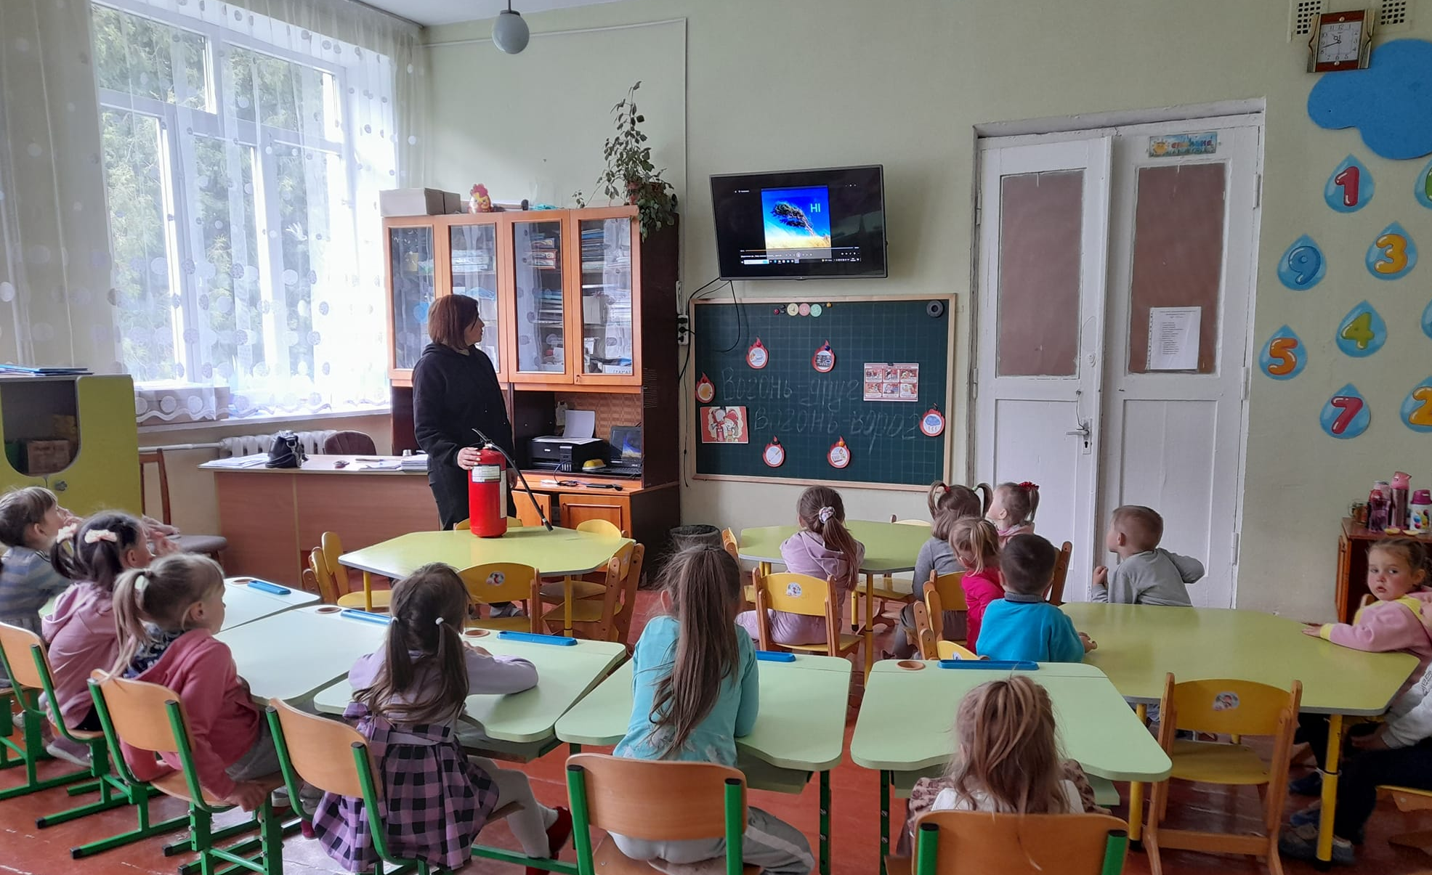
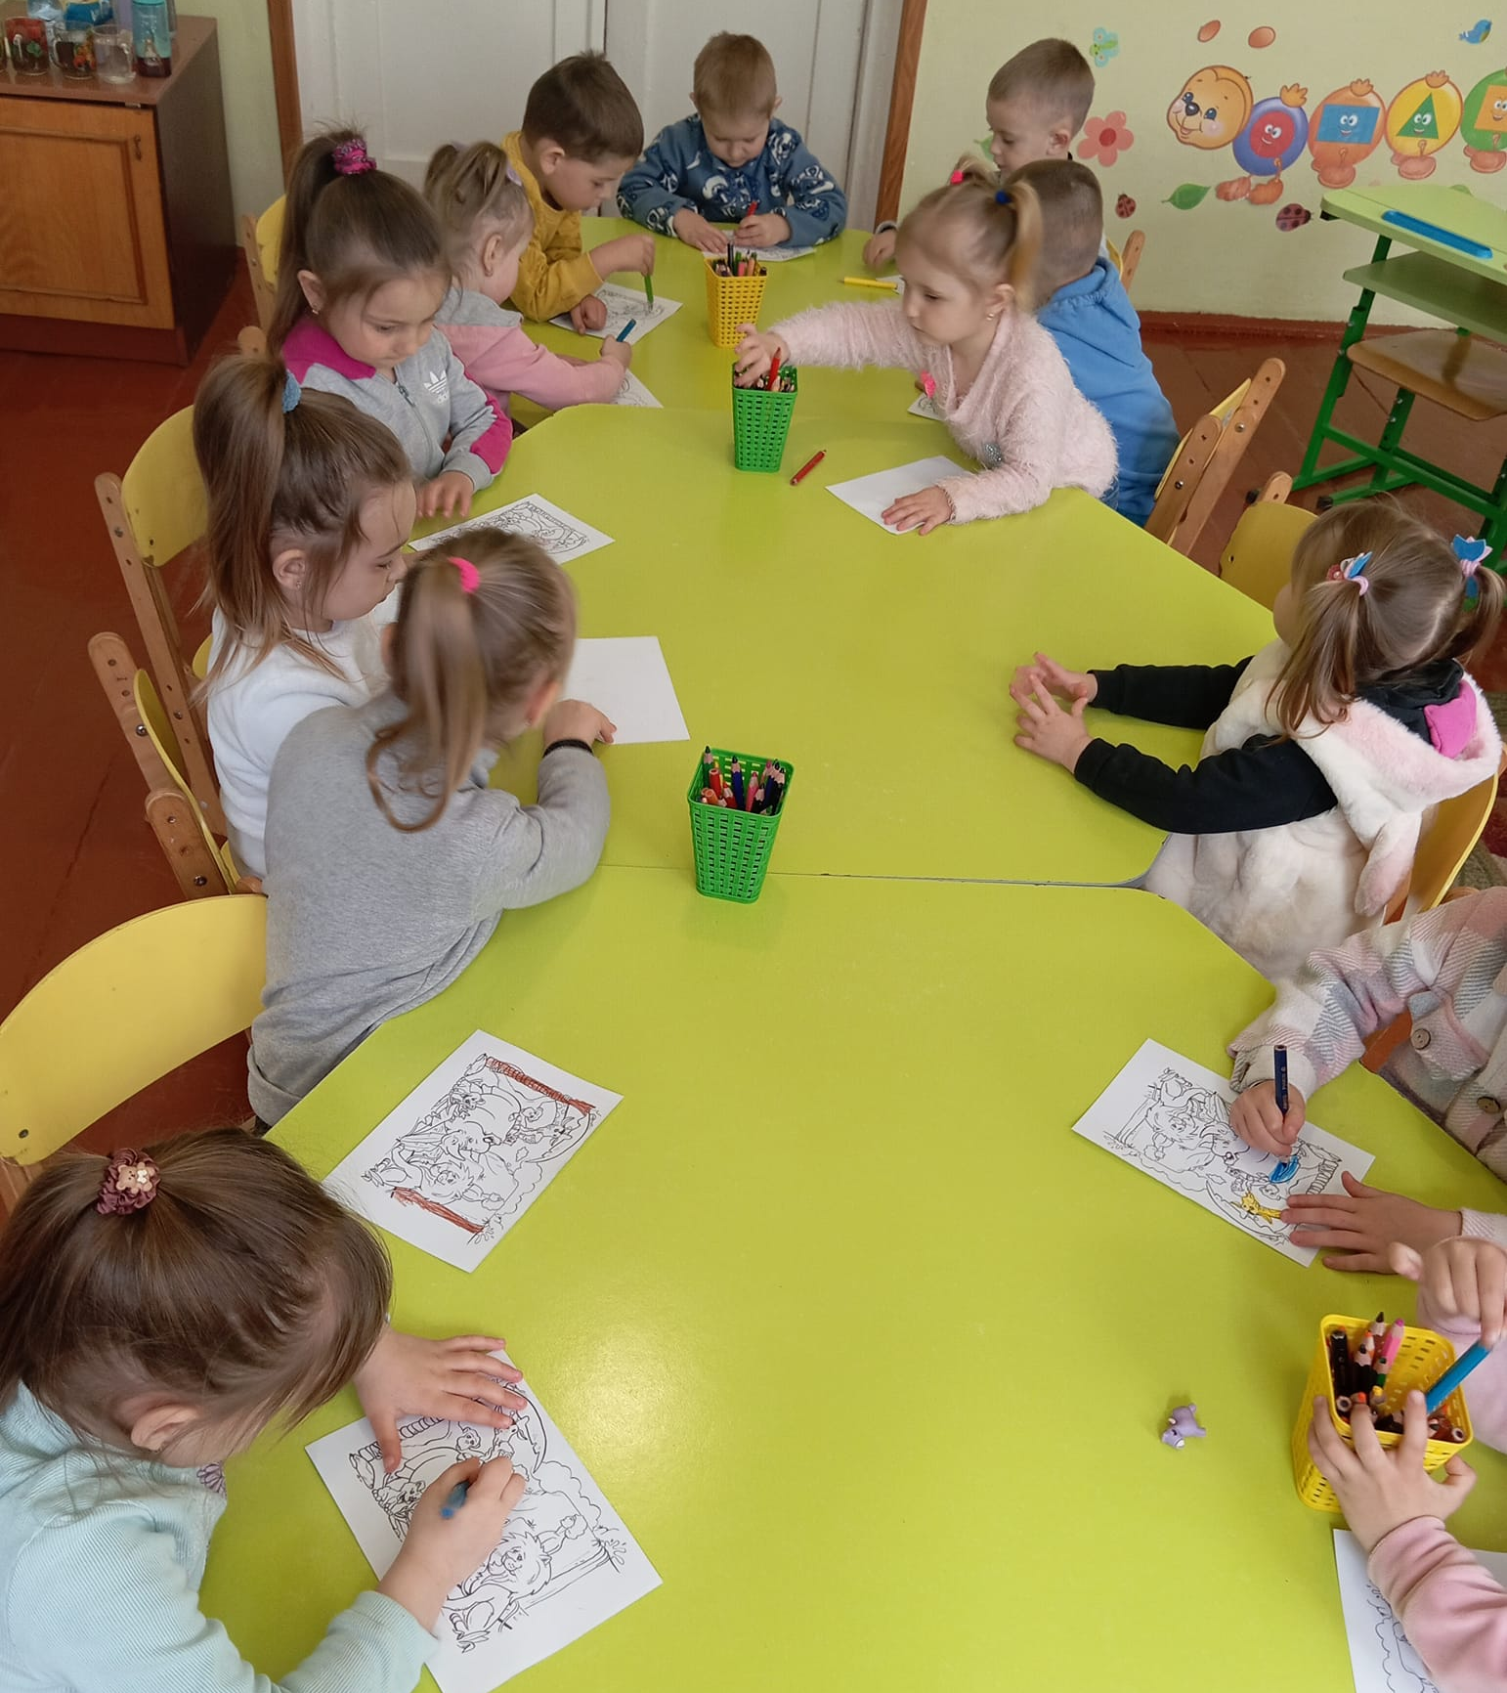
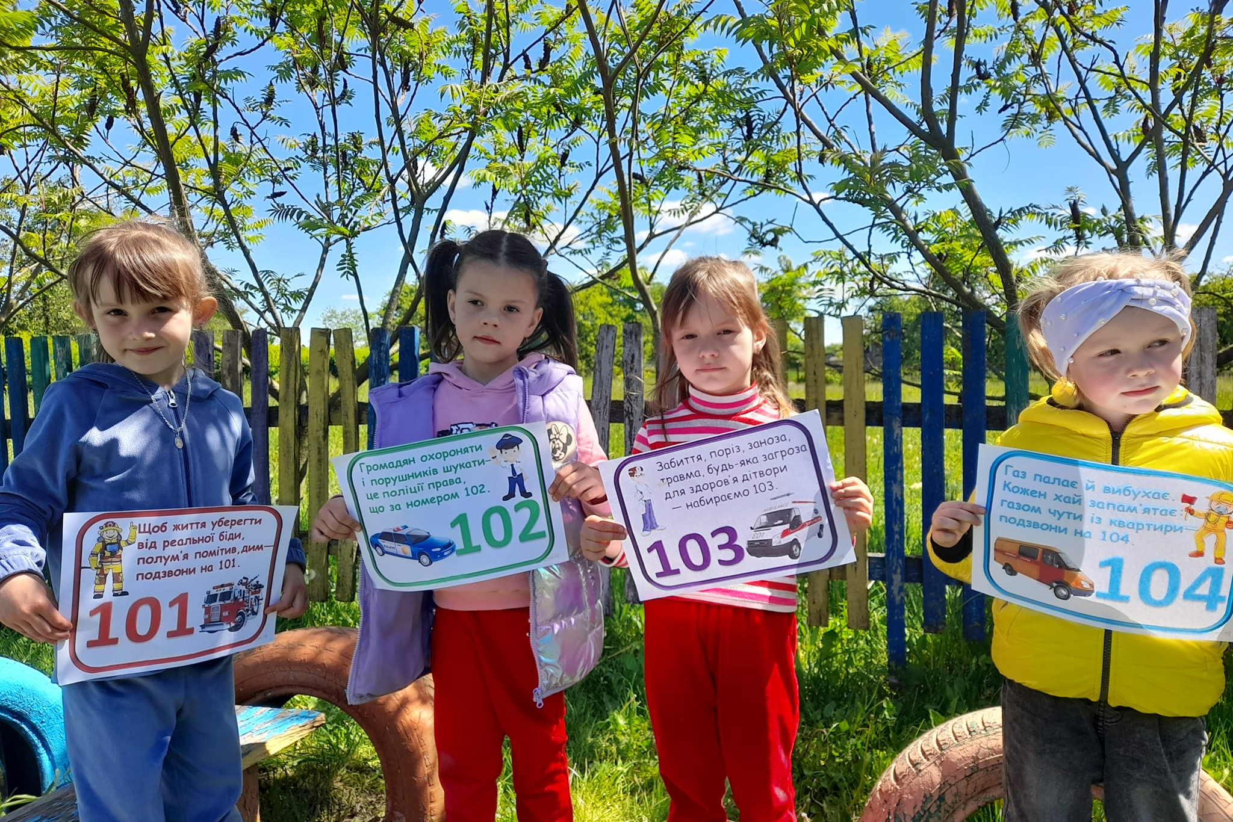
У дошкільному підрозділі одна різновікова група (від 3 до 6 років)
На початок навчального року – 15 дітей , на кінець – 13 дітей. З них:
5 дітей старшого дошкільного віку ( 5 років),
5 дітей середнього дошкільного віку (4 роки.),
3 дітей молодшого дошкільного віку (3 роки).

Slide 14
Р о з д і л ІV
УПРАВЛІНСЬКІ ПРОЦЕСИ ЗАКЛАДУ ОСВІТИ
1.Cкладена циклограма внутрішкільного контролю 2. Проведено 9 засідань педагогічних рад , наради при директору та заступнику директора з НВР; 3.Забезпечується соціальний захист працівників; 4.Освітній процесу організований на засадах людиноцентризму: діє учнівське та батьківське самоврядування;
5.Реалізується політика академічної доброчесності

Slide 15
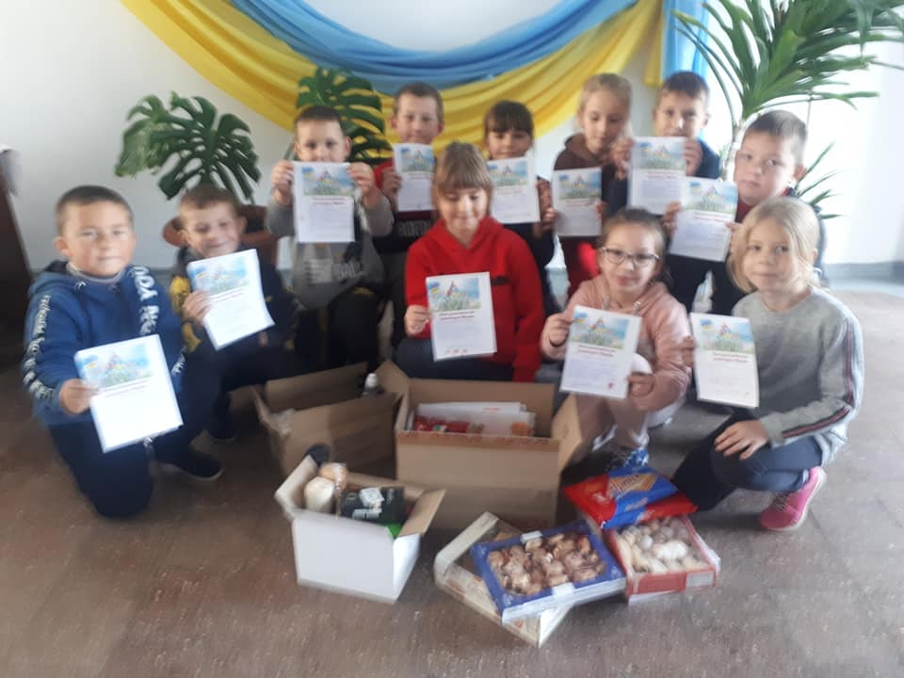
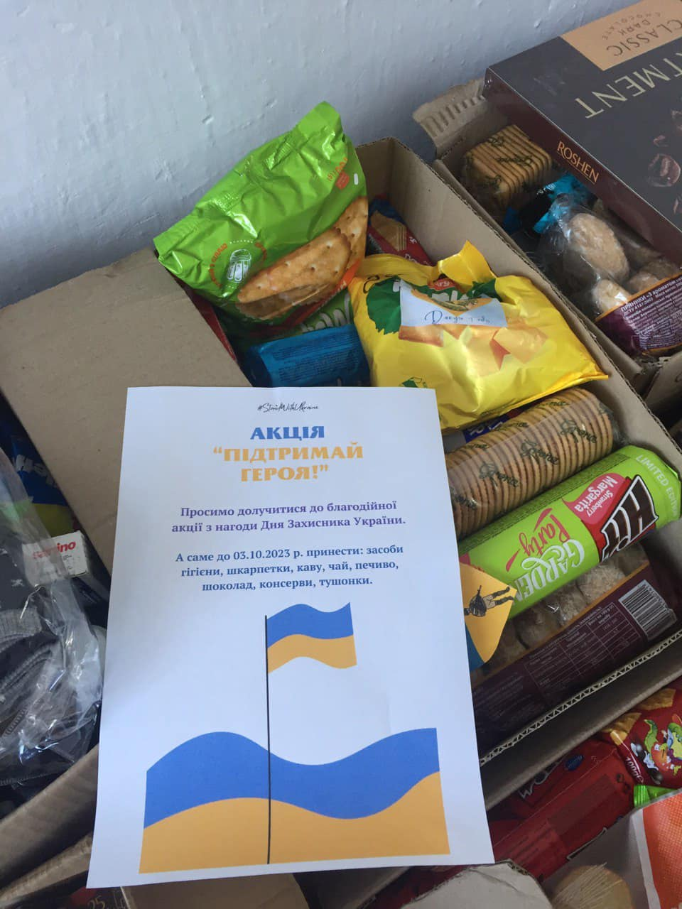
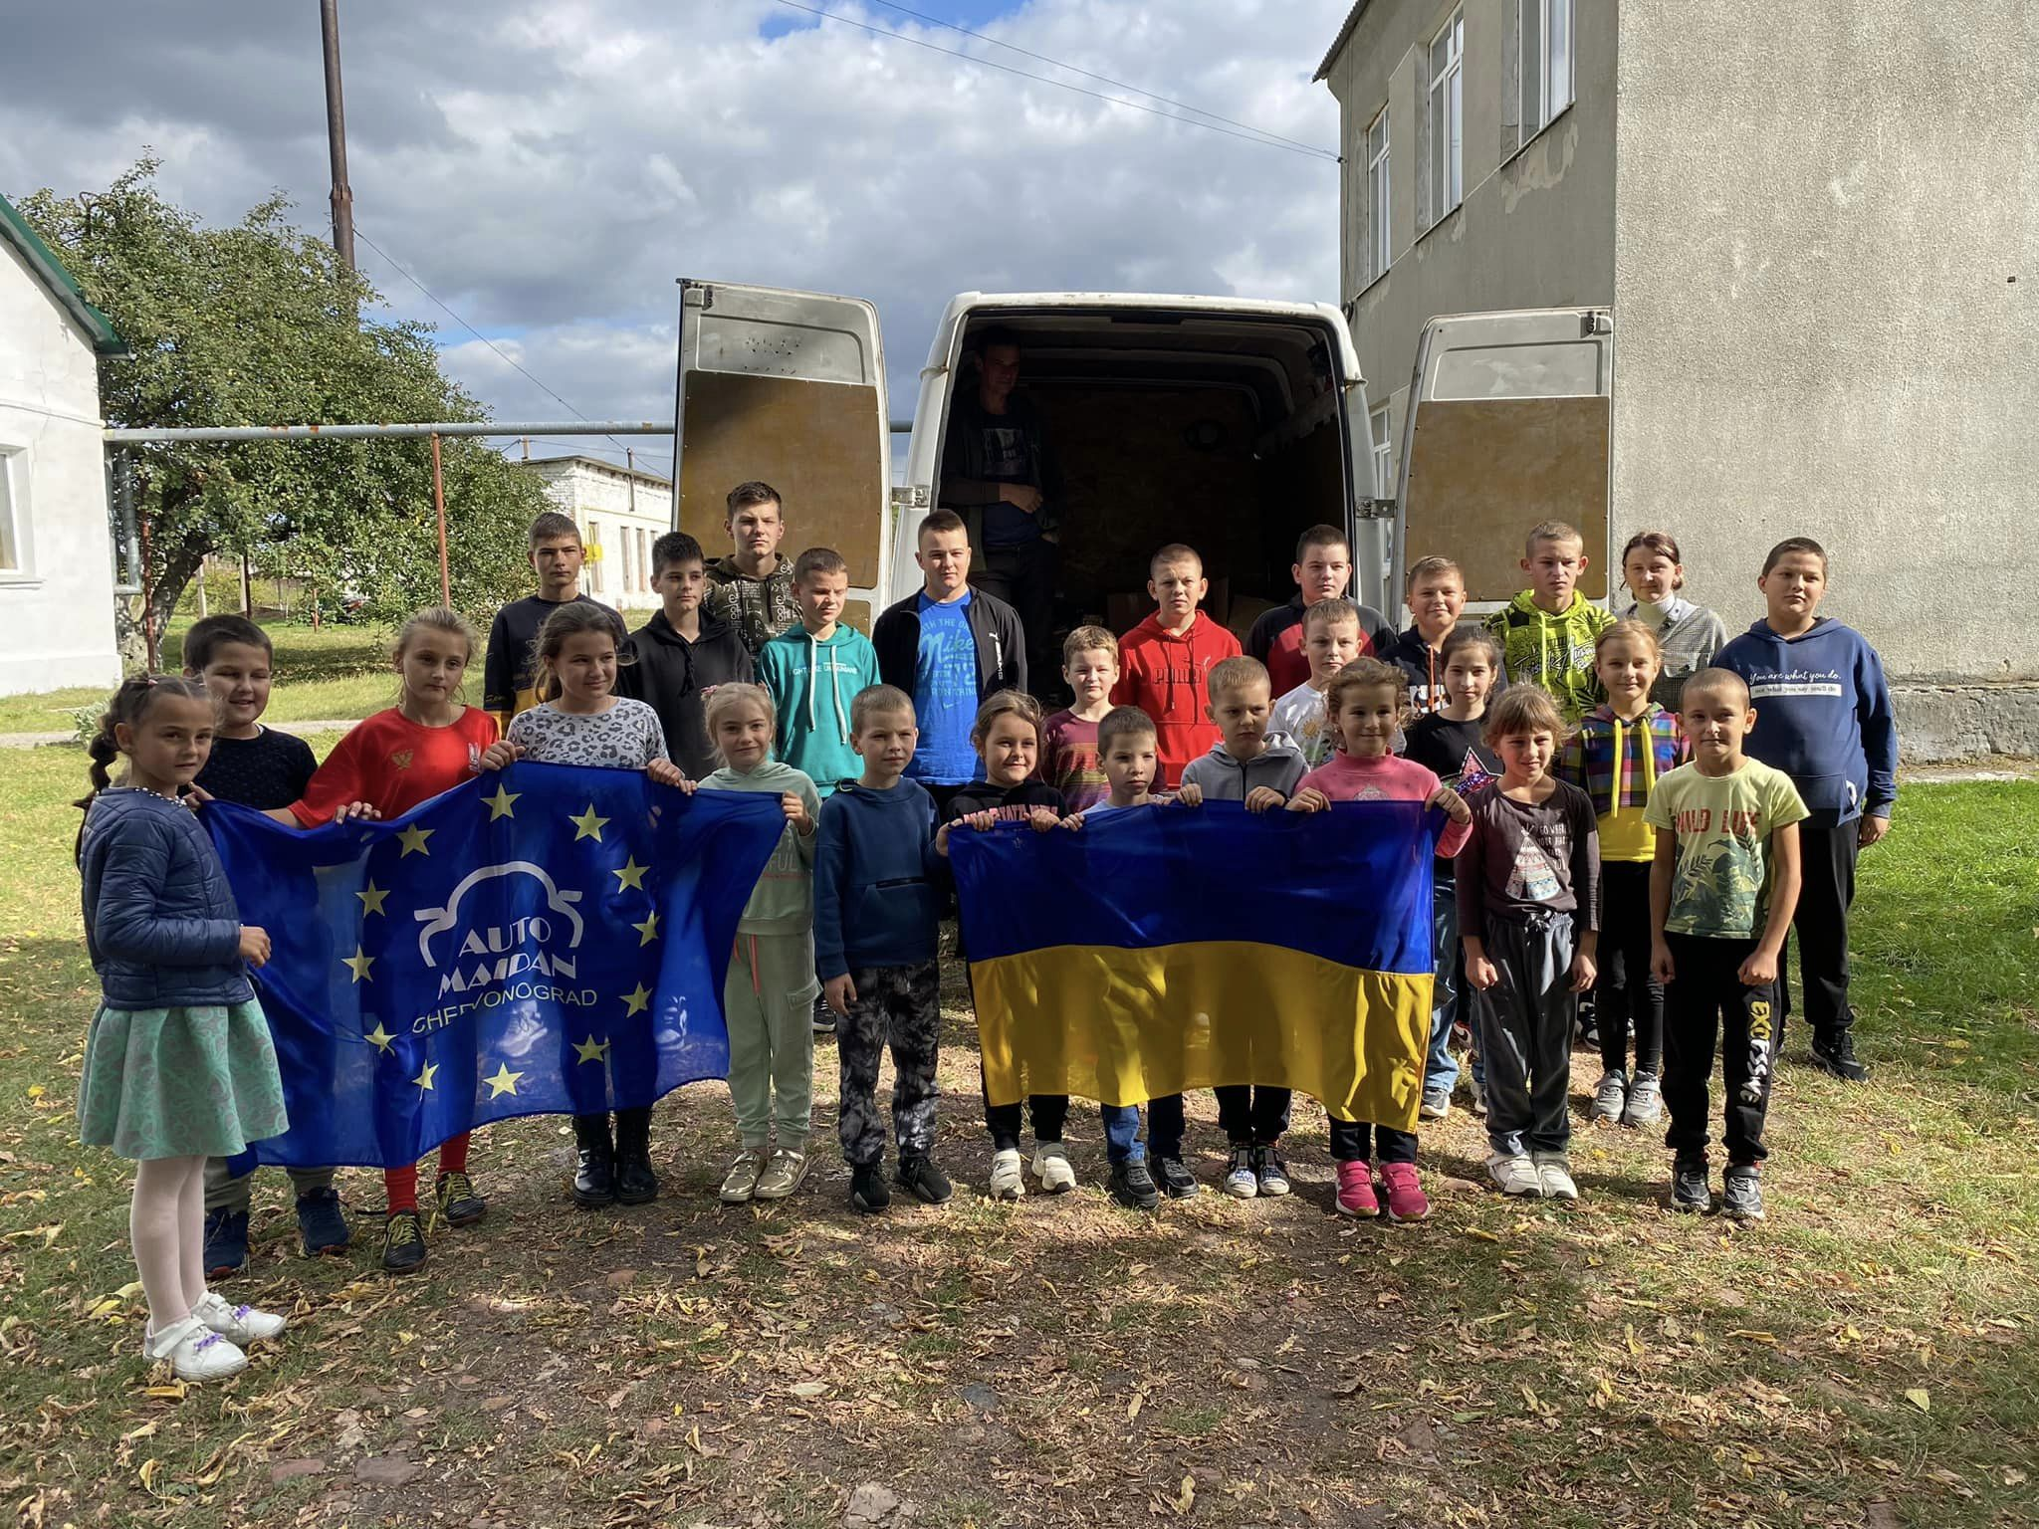
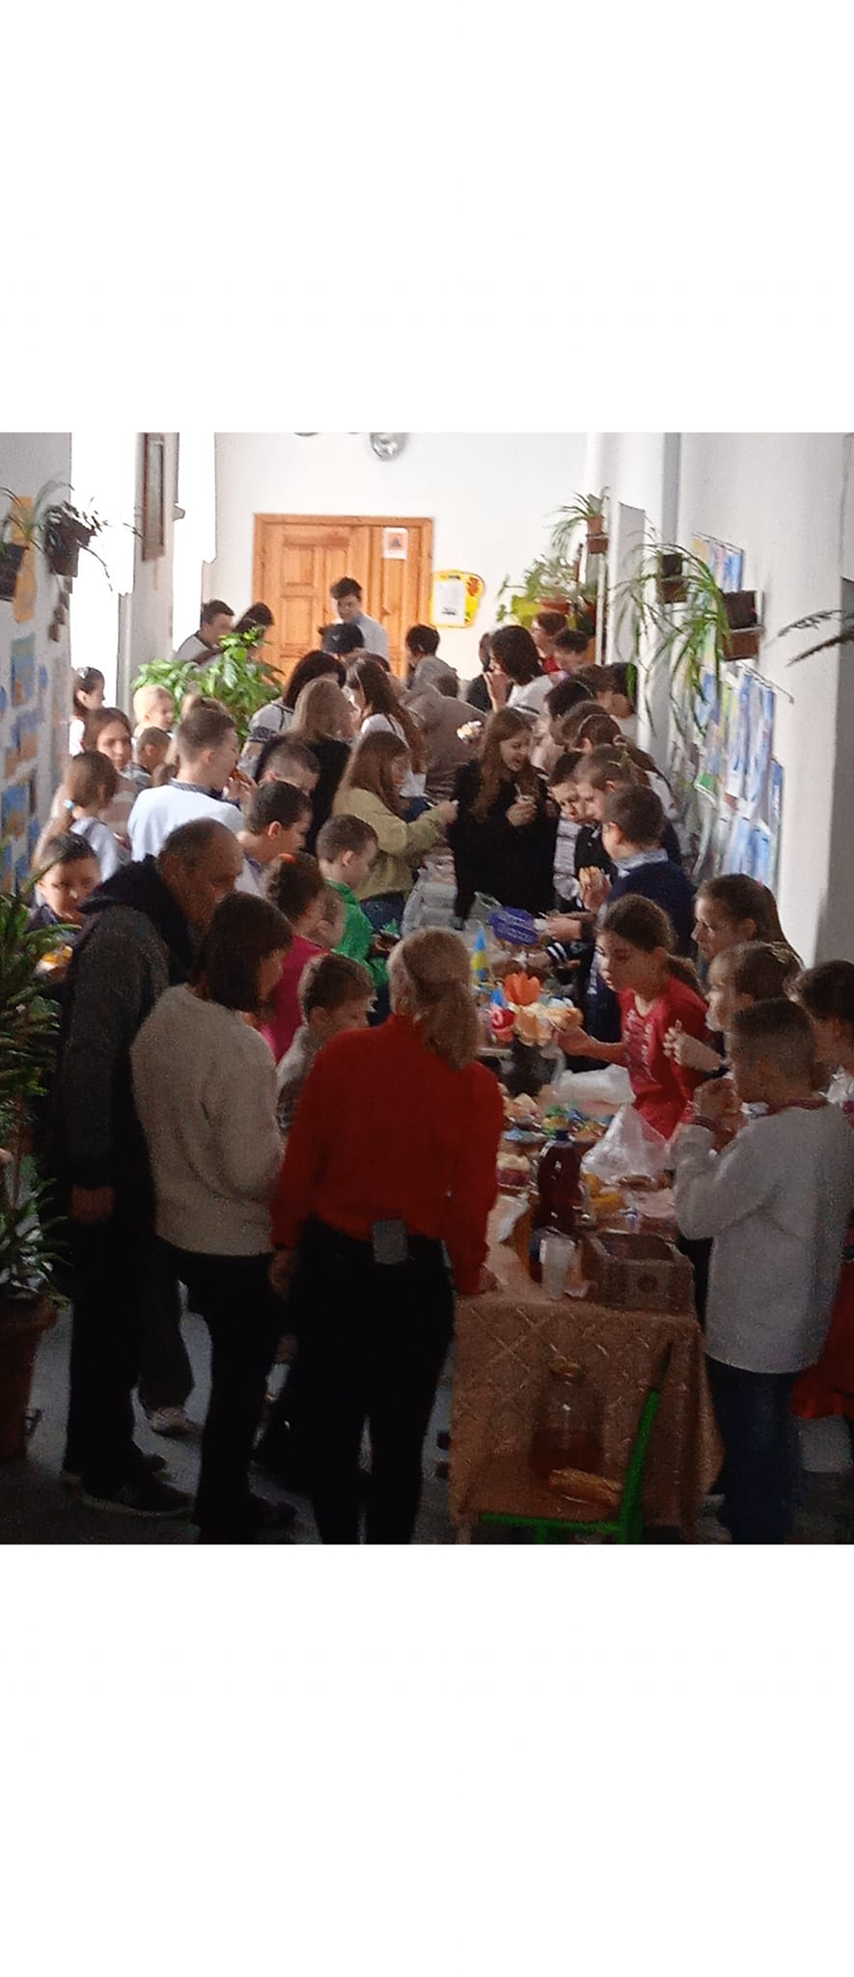
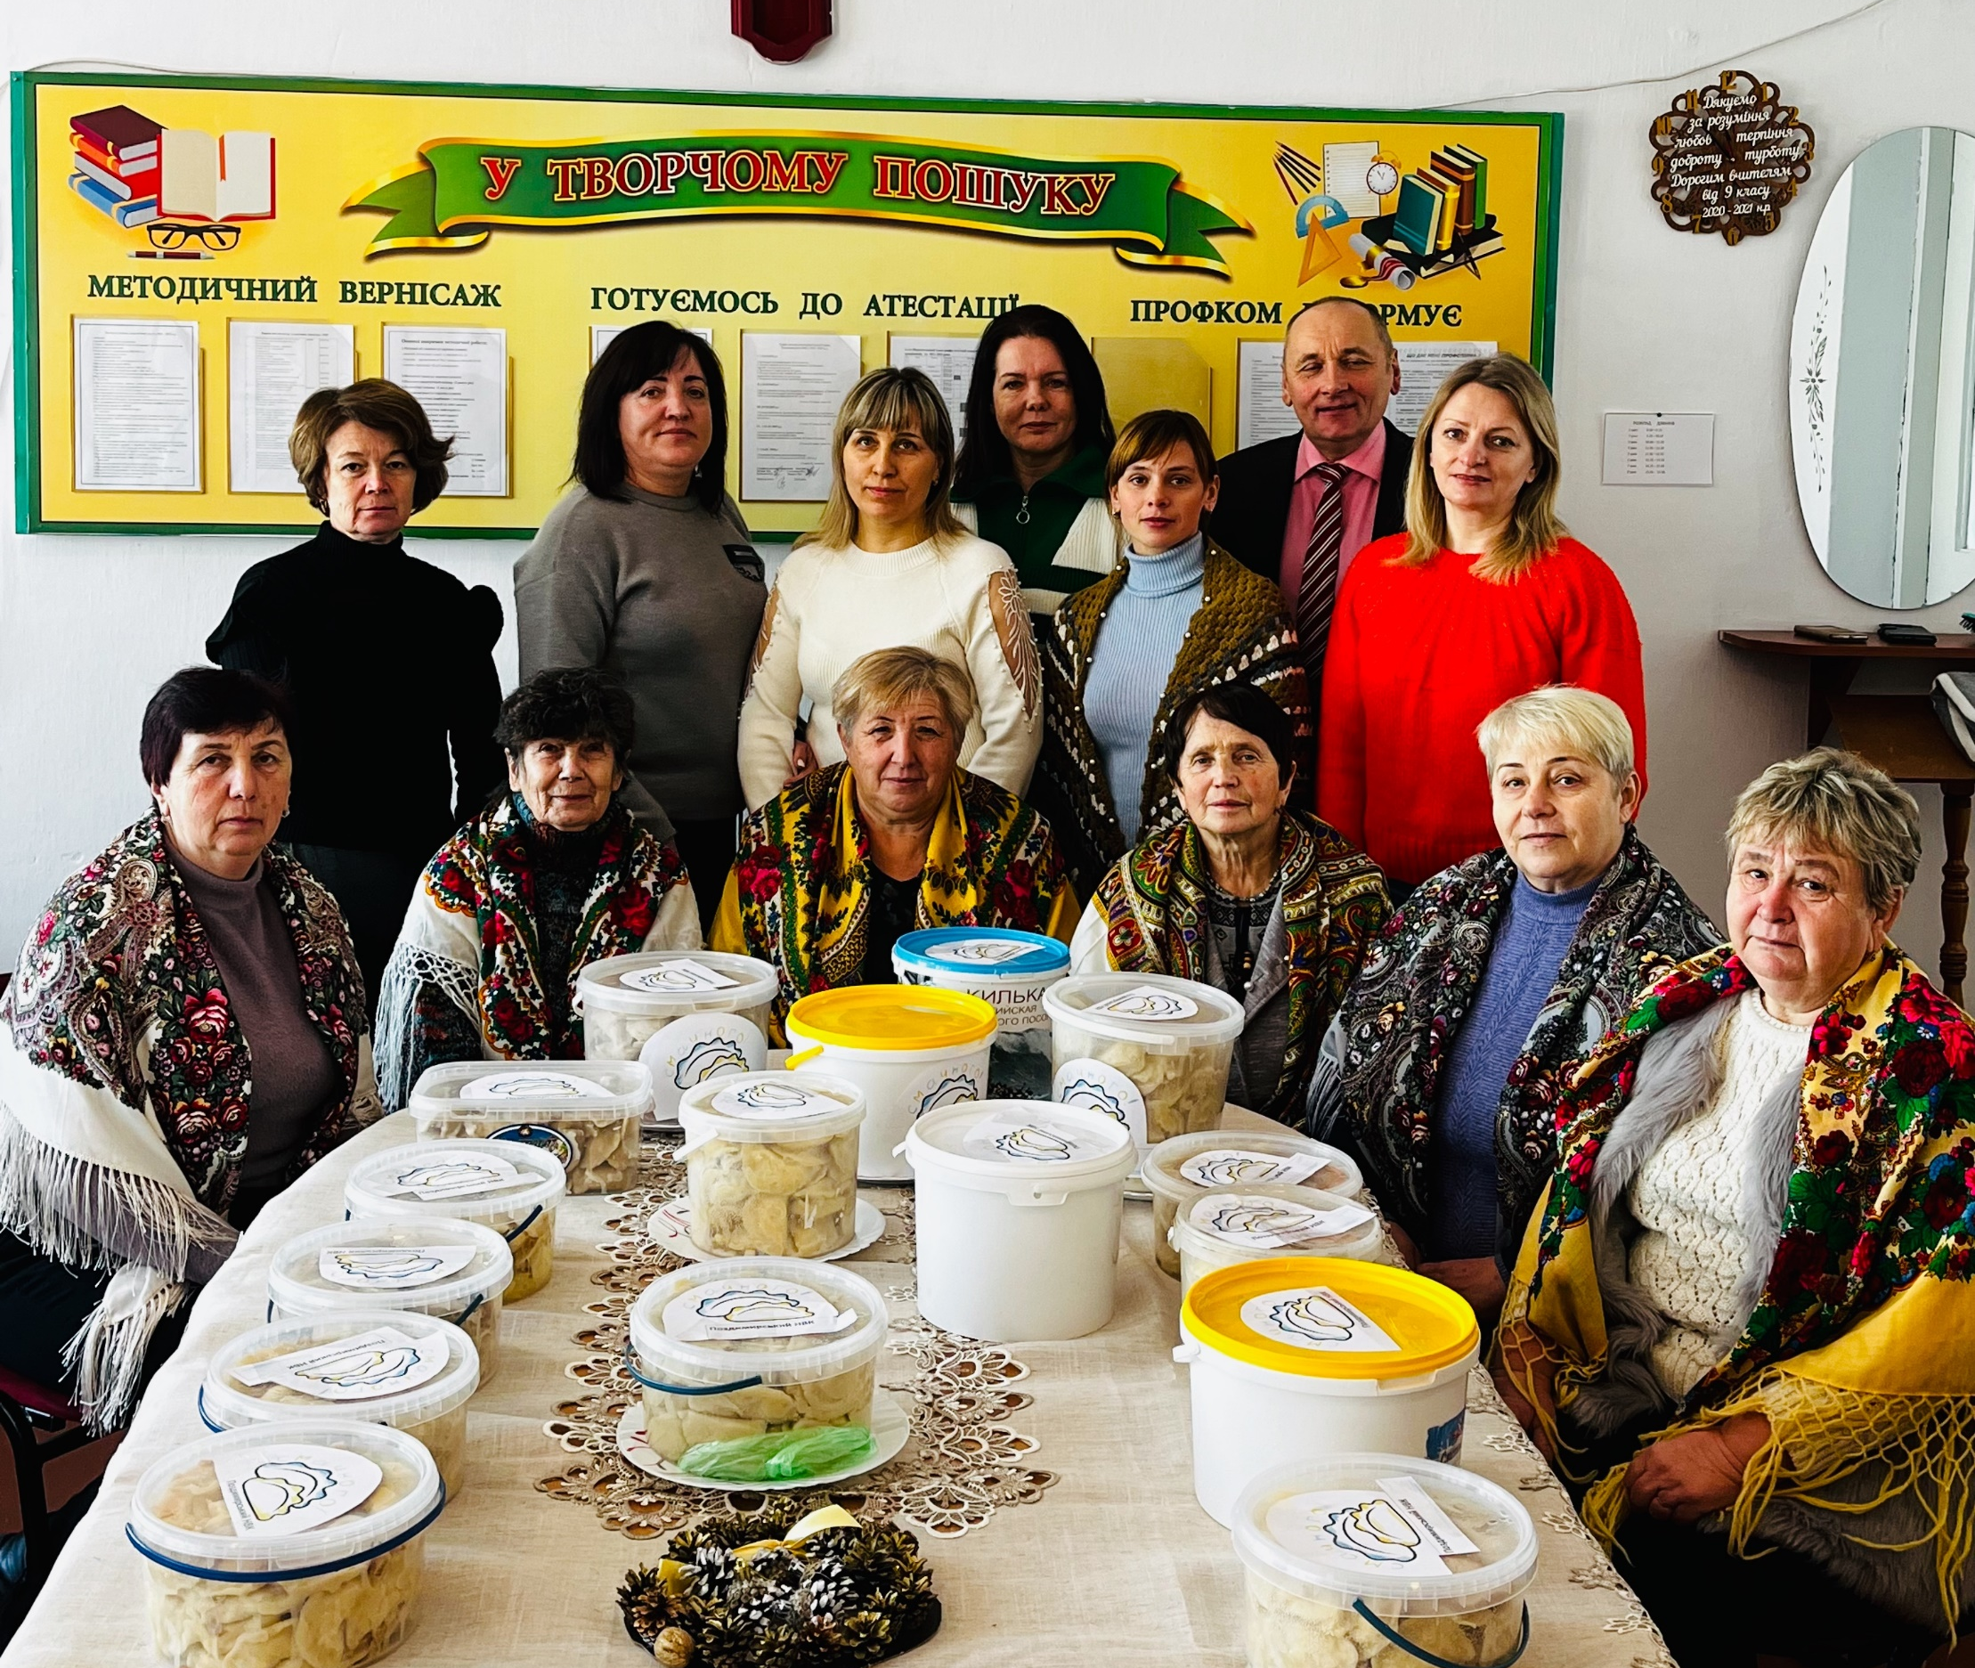
ВИХОВНА РОБРТА
Акції:
«До
перемоги
разом»

Slide 16
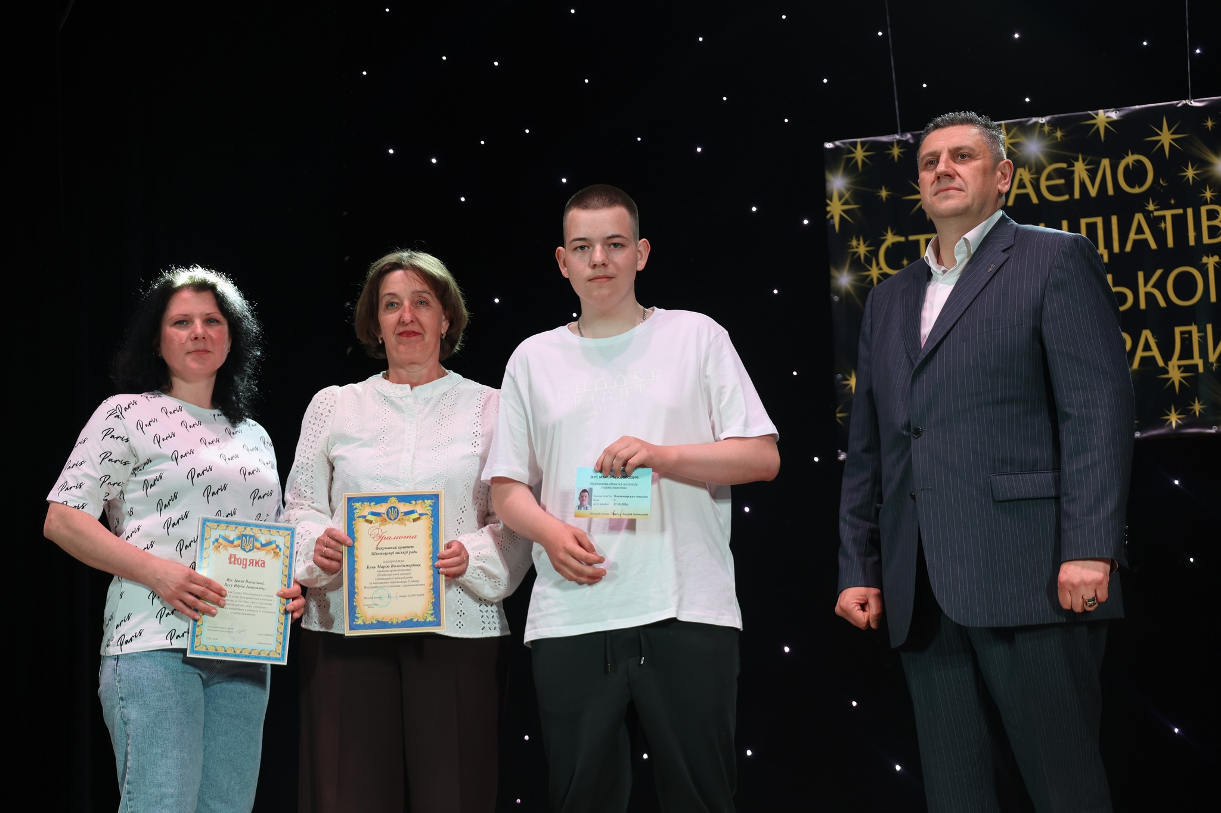
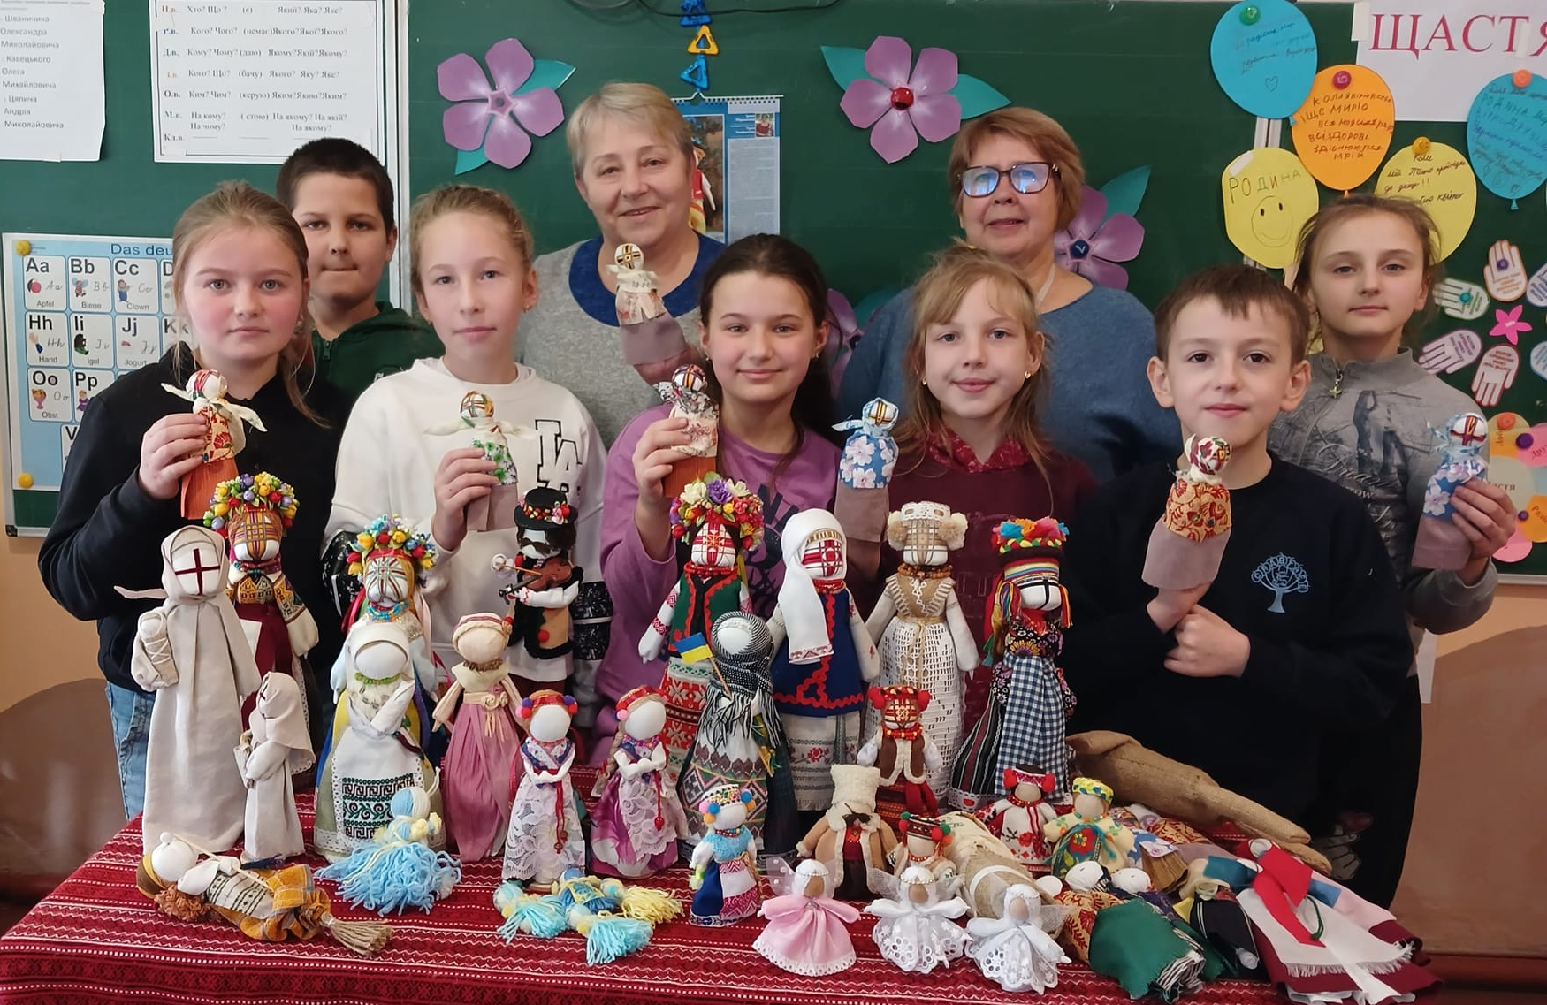
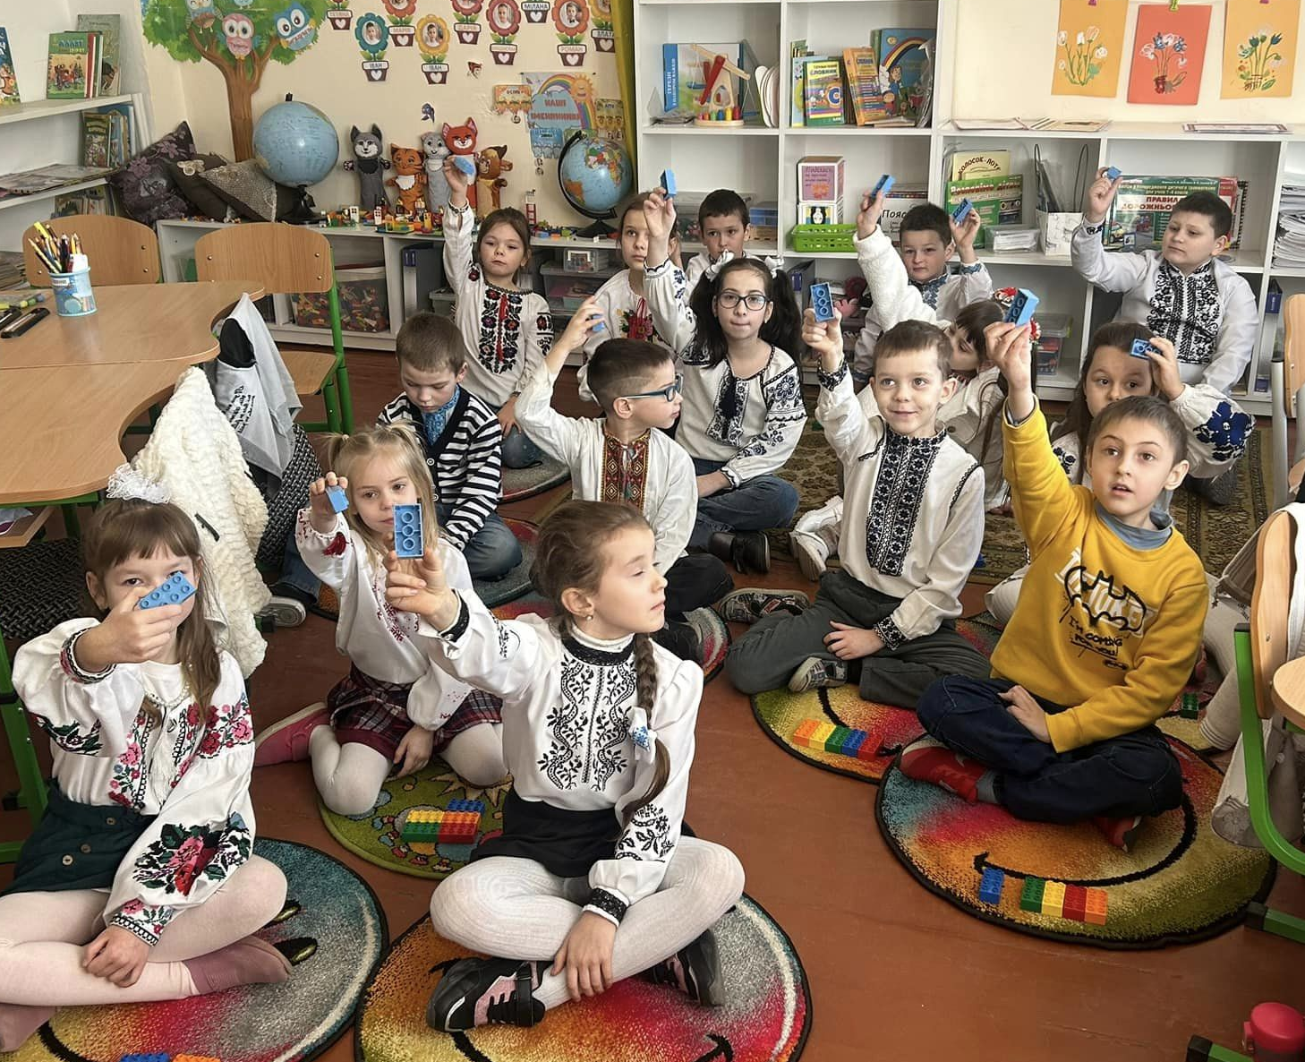
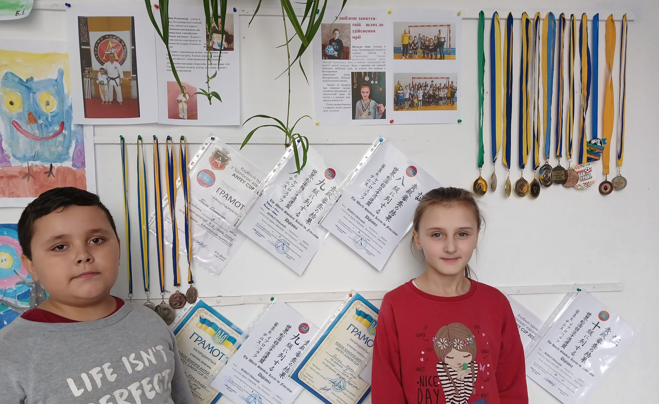
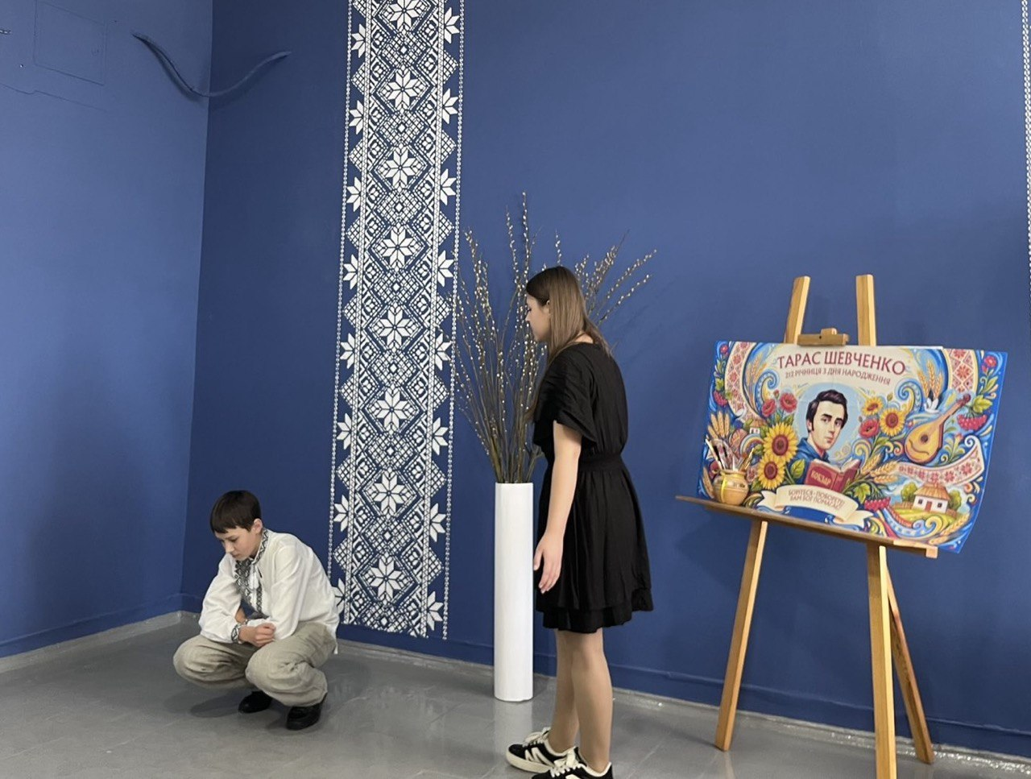
Вчимо
змалку обирати те, що до душі

Slide 17

Дякую усім учасникам освітнього процесу за співпрацю:
учням – за бажання вчитися,
учителям — за творчість, за любов до своєї професії;
батькам—за розуміння, підтримку, допомогу і сподіваюсь на подальшу співпрацю;
технічному персоналу за щоденну працю, за чистоту в навчальному закладі та на території школи

